Slide 1
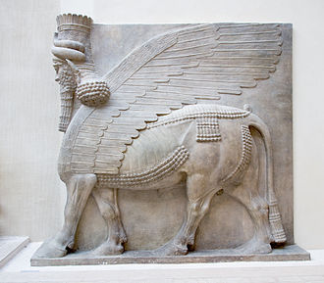
Uno dei Lamassu dal palazzo di Khorsabad del Louvre (713-707 a.C. ca.) Visione laterale.

Slide 2
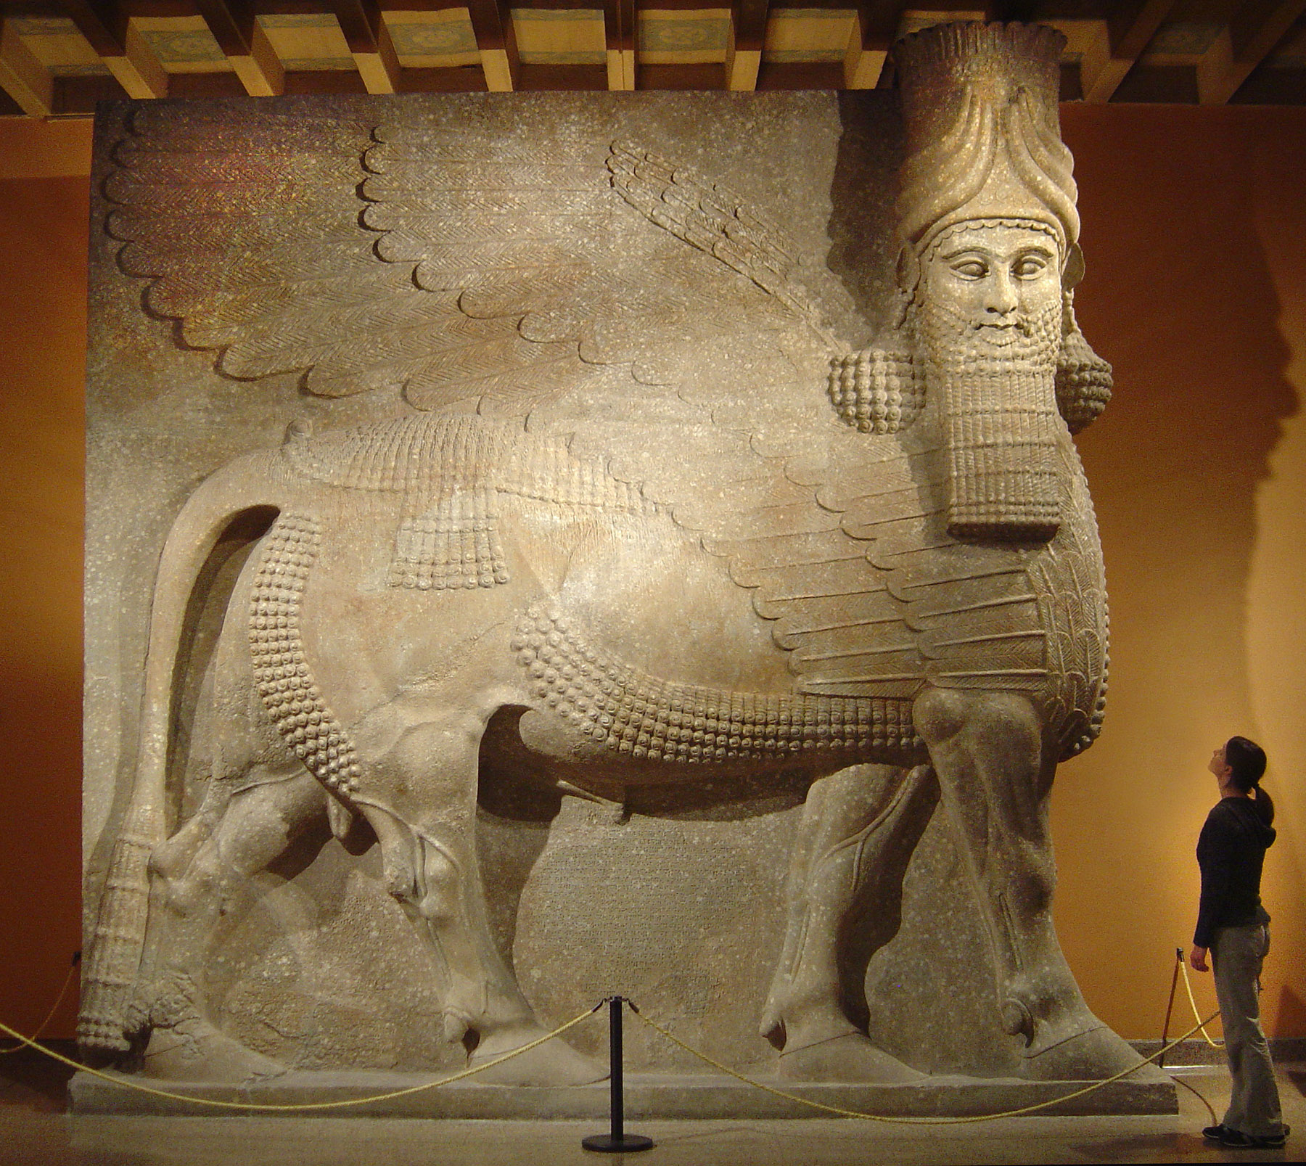

Slide 3
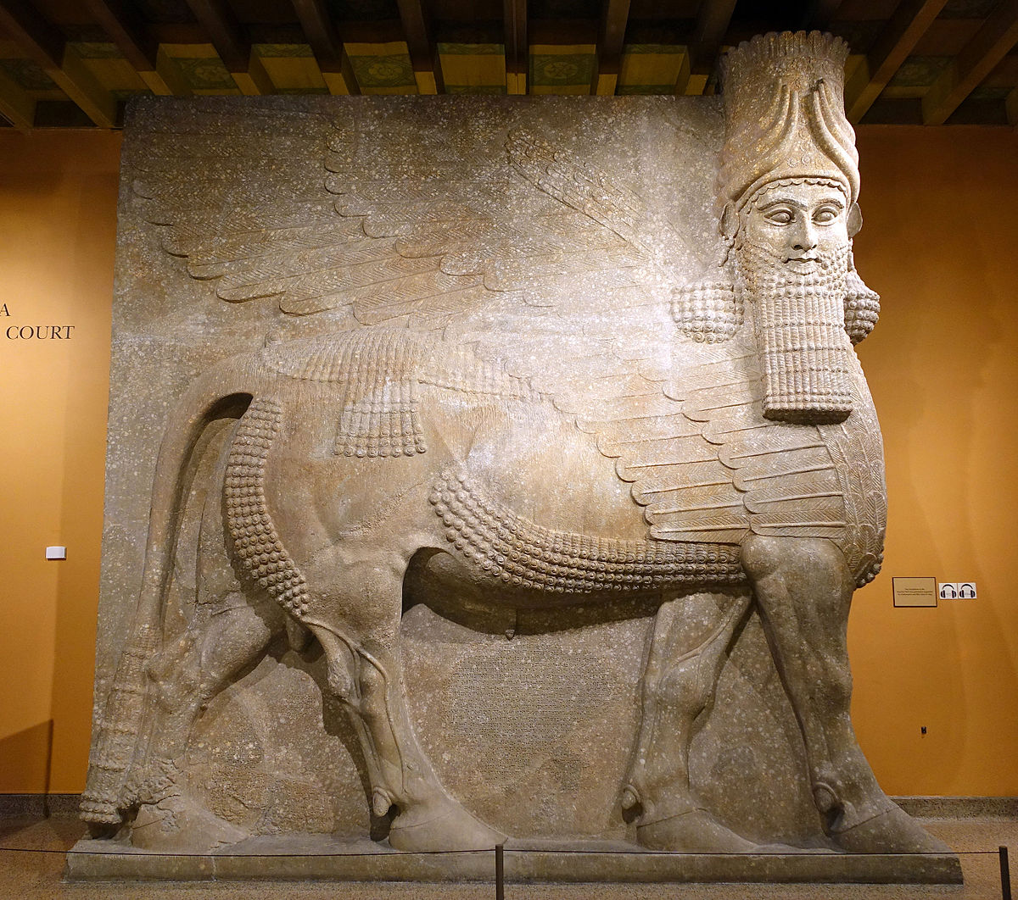

Slide 4
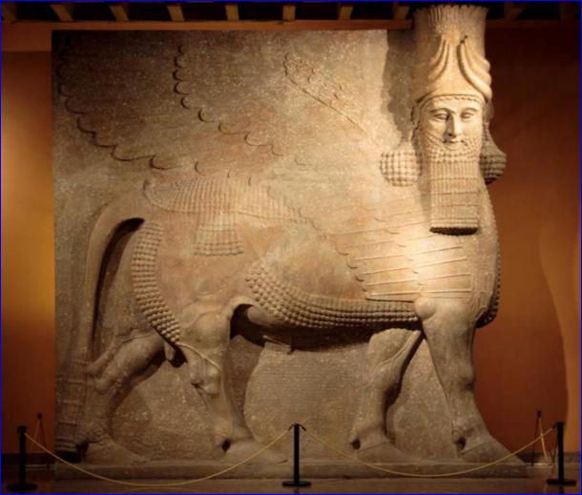

Slide 5
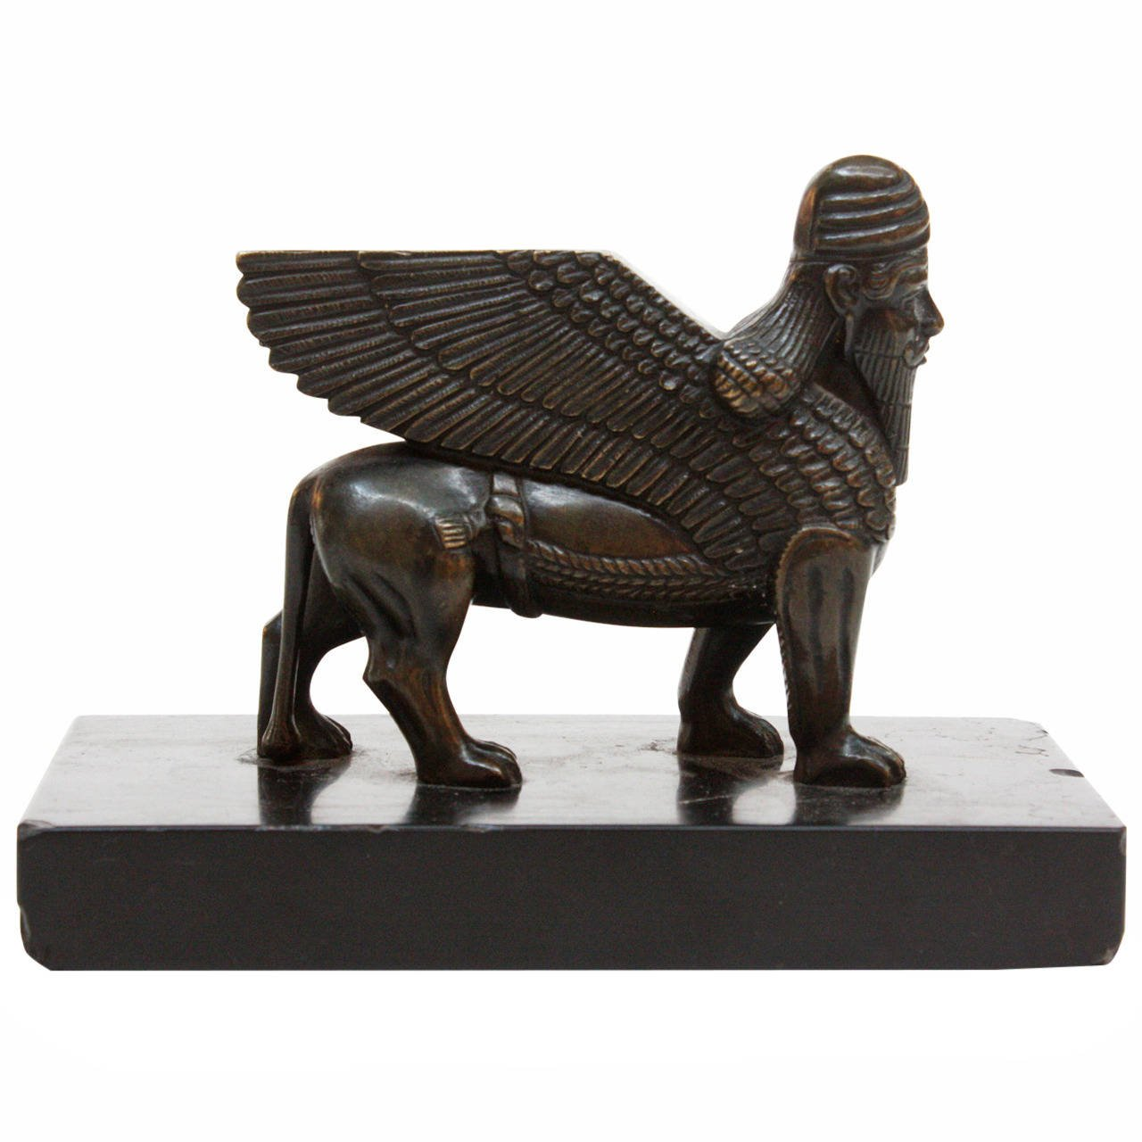

Slide 6
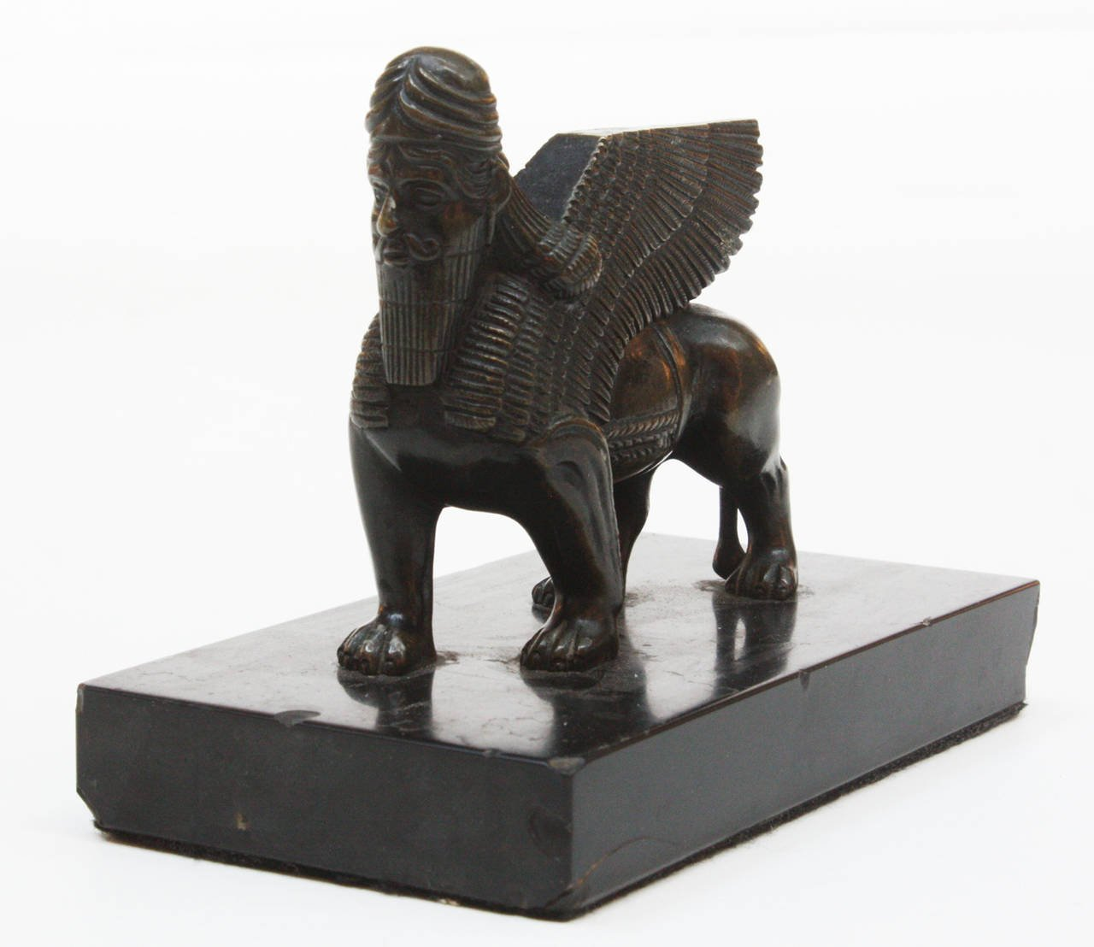

Slide 7
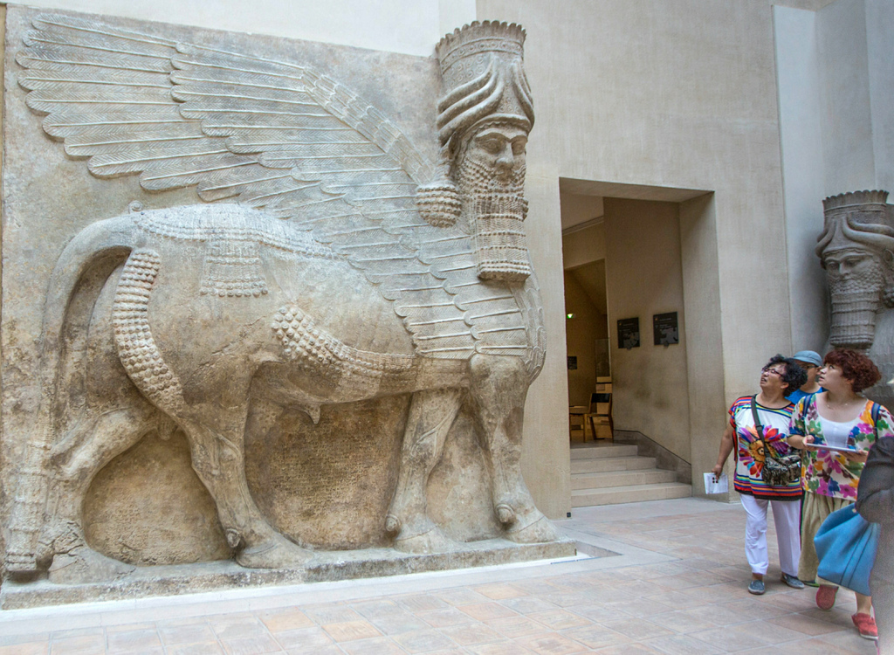

Slide 8
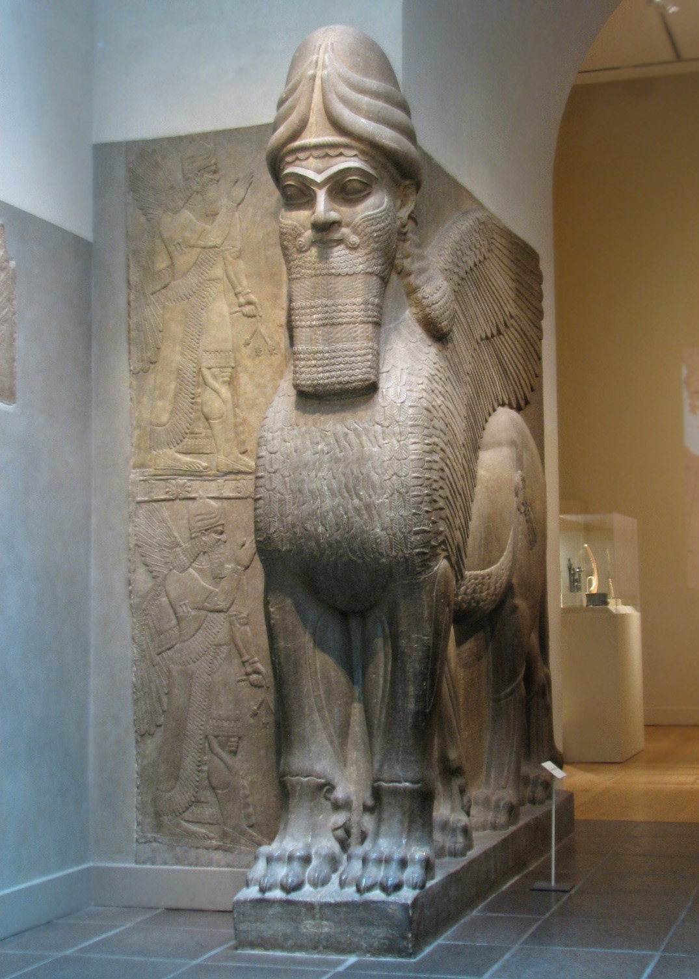

Slide 9
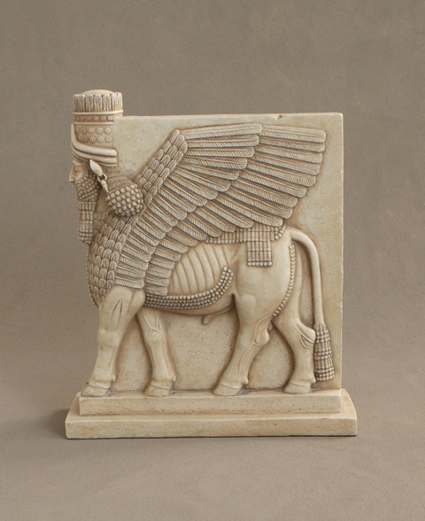

Slide 10
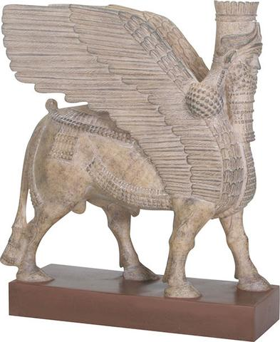

Slide 11
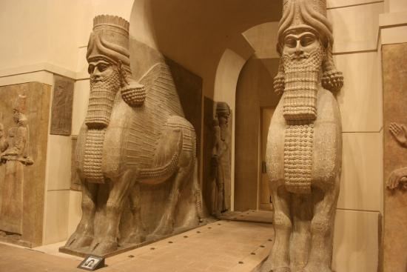

Slide 12
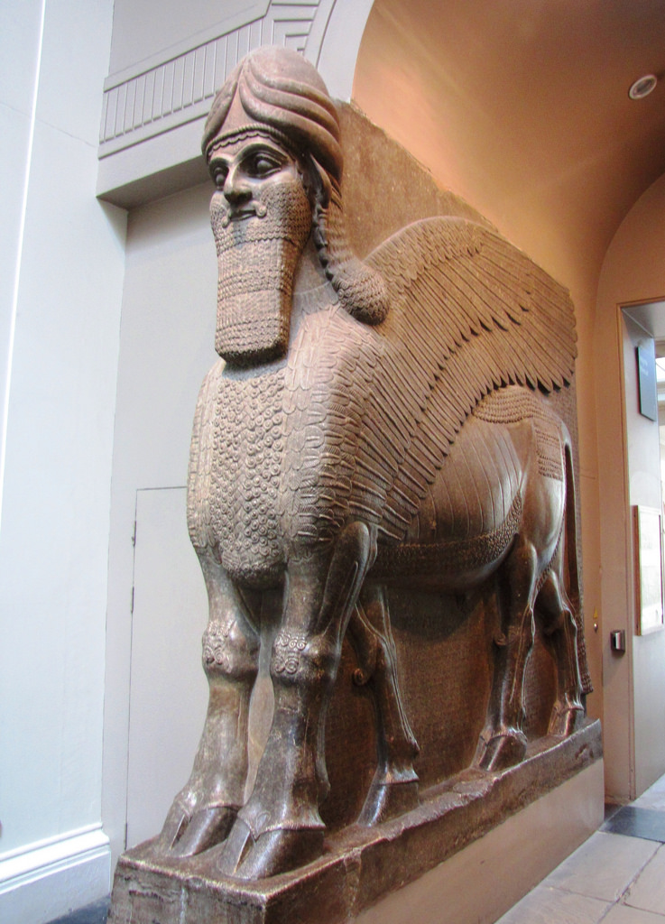

Slide 13
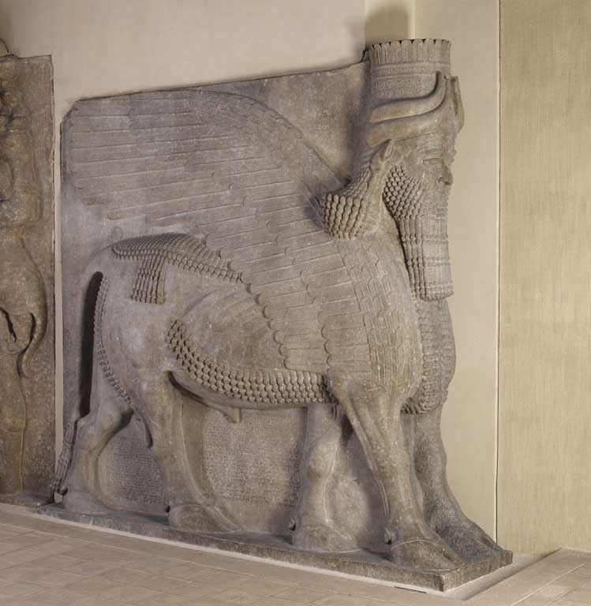

Slide 14
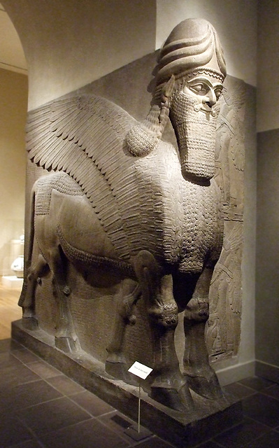

Slide 15
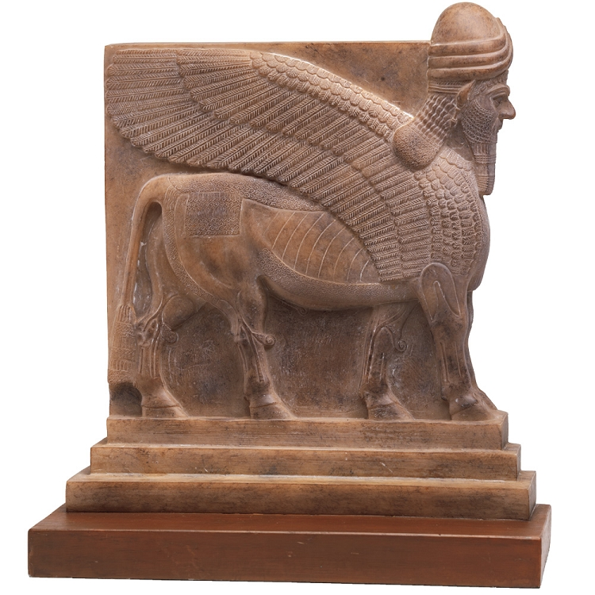

Slide 16
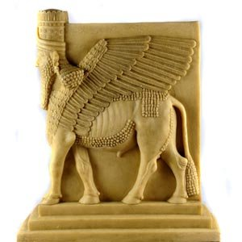

Slide 17
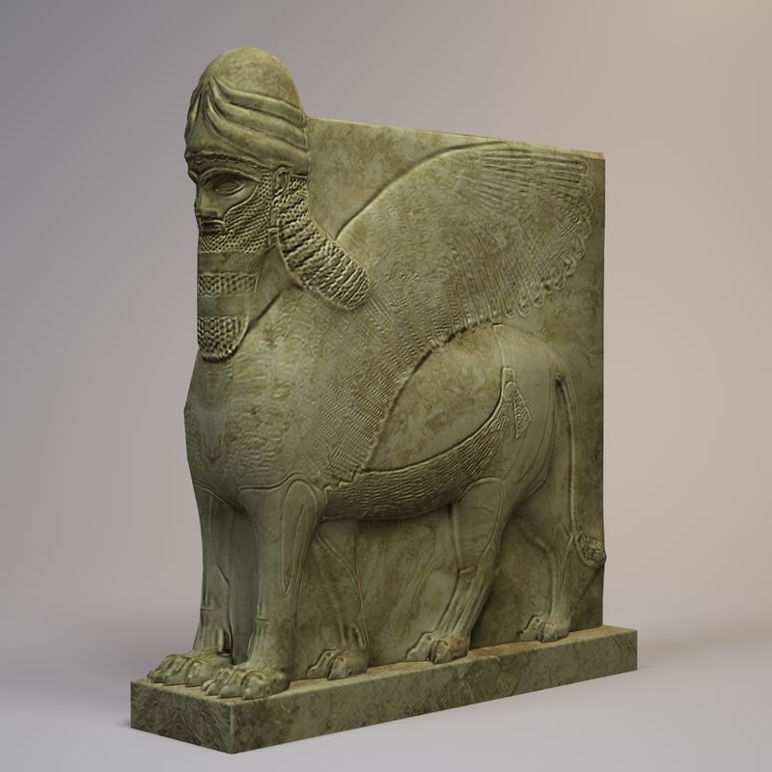

Slide 18
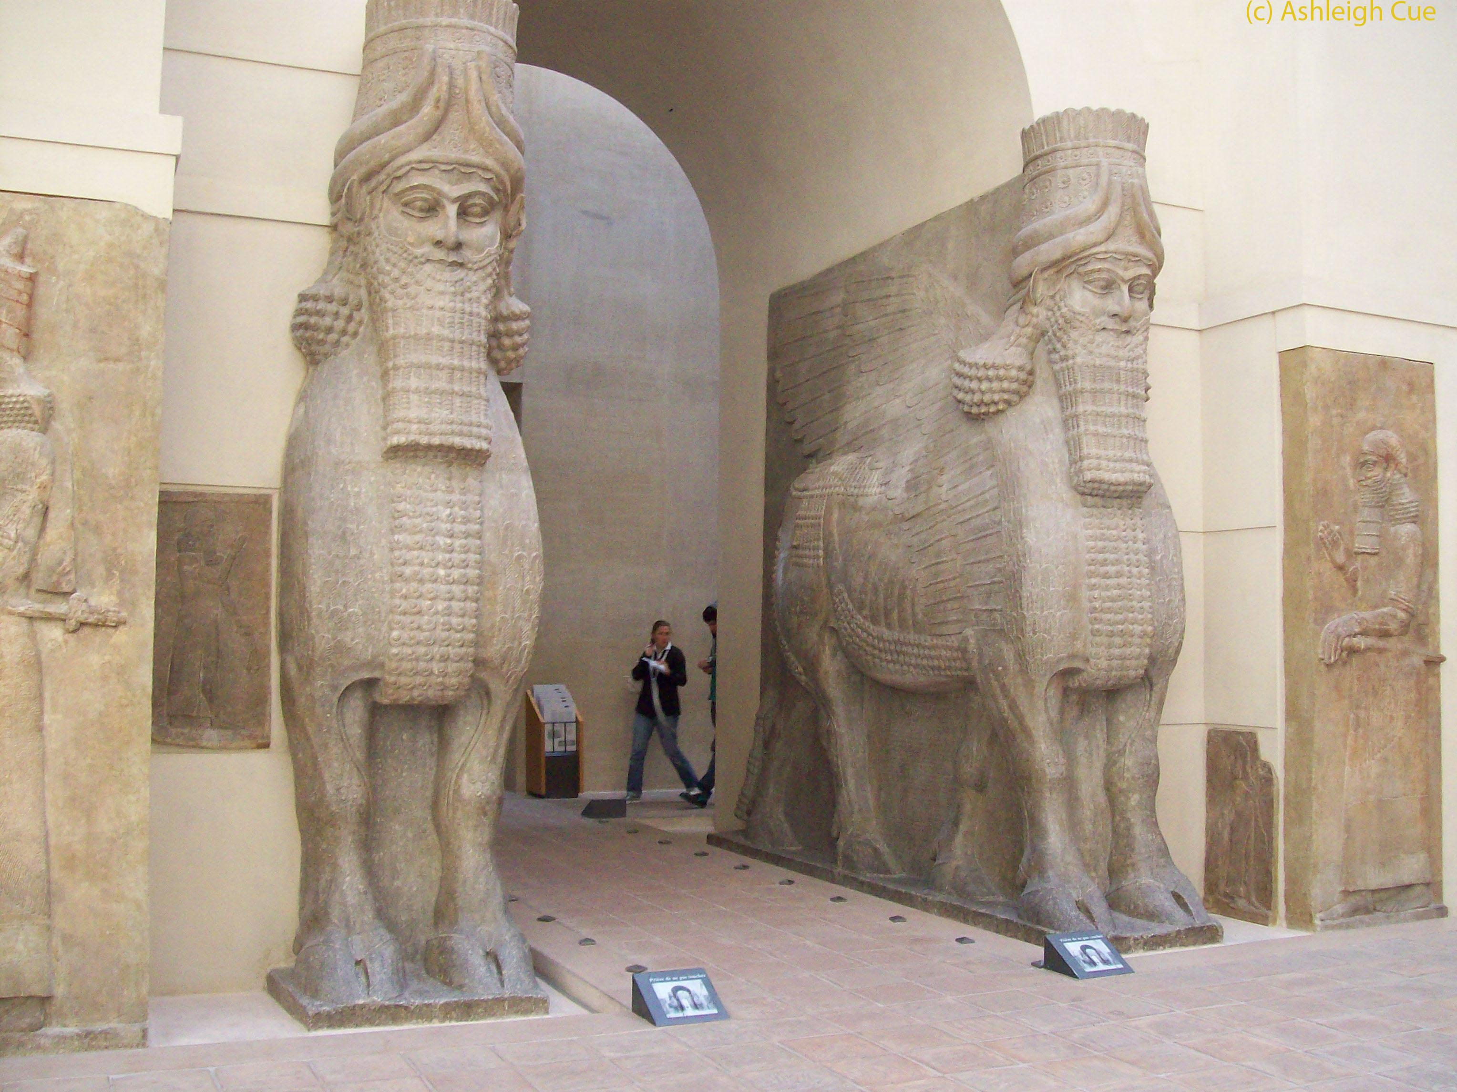

Slide 19
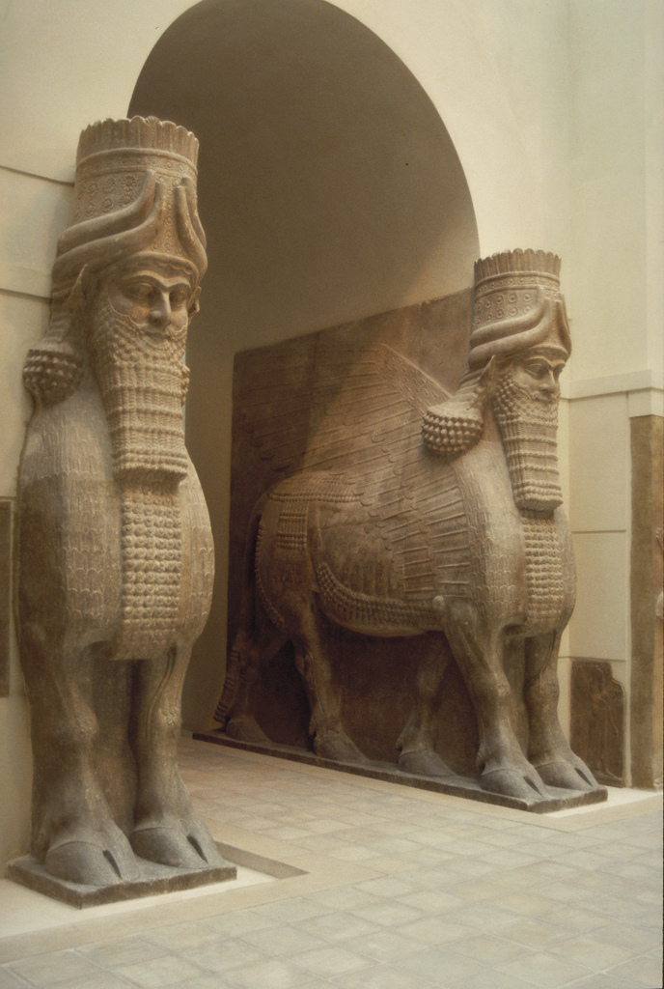

Slide 20
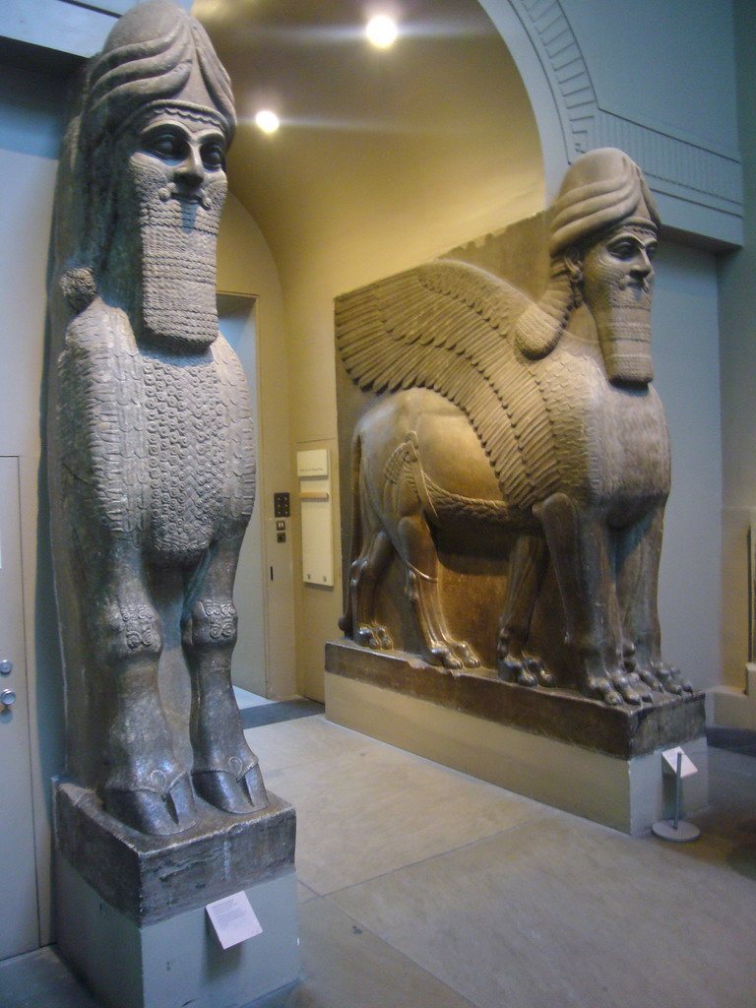

Slide 21
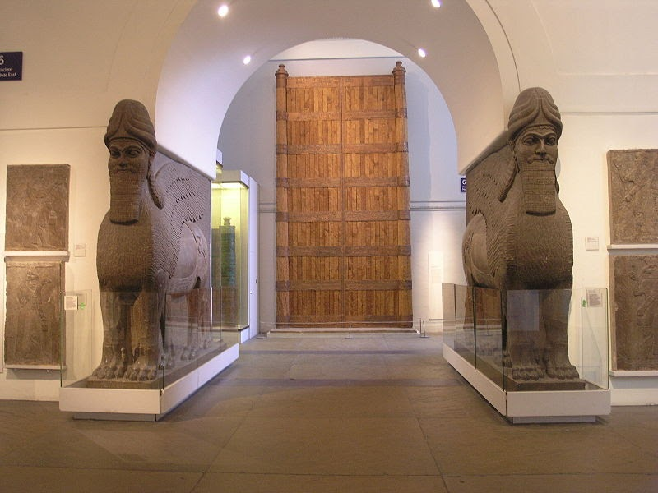

Slide 22
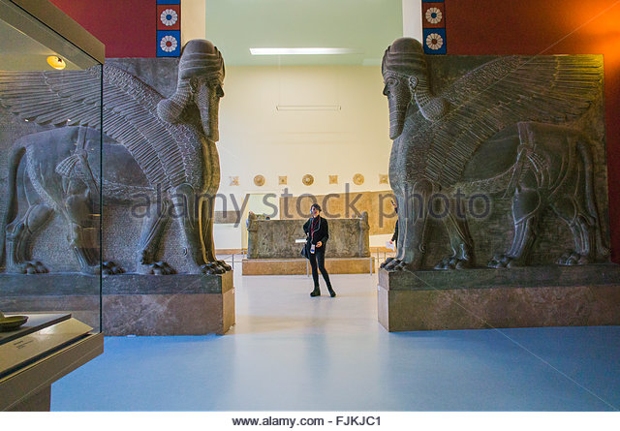

Slide 23
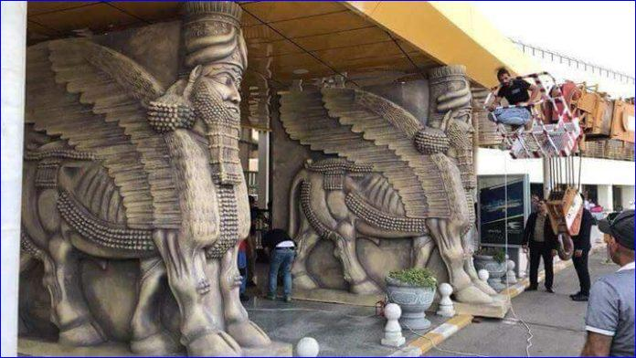

Slide 24
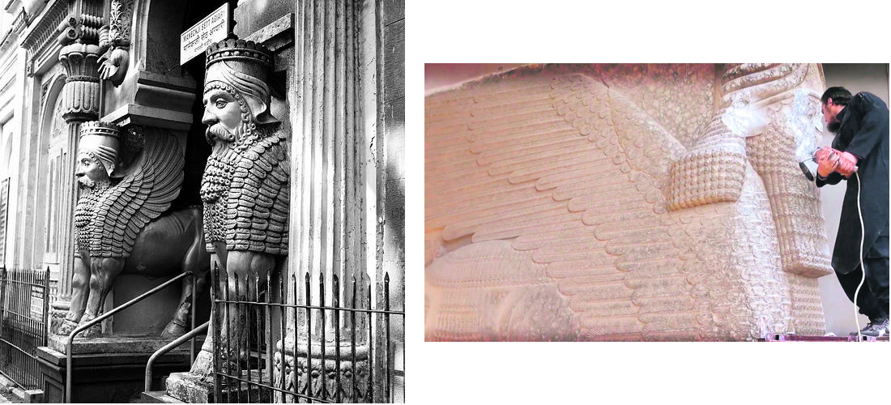

Slide 25
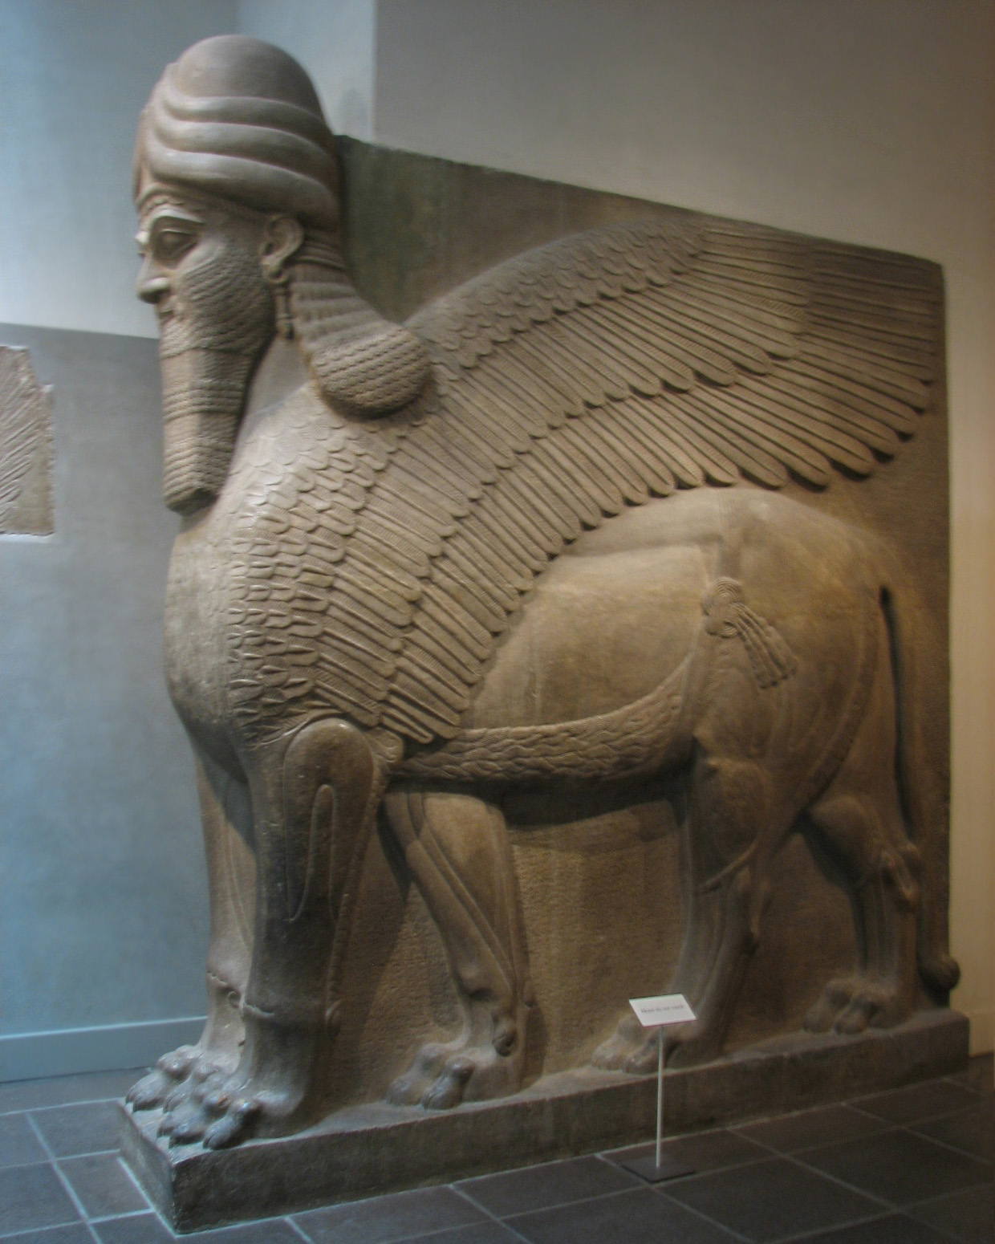
Lamassu a cinque zampe

Slide 26
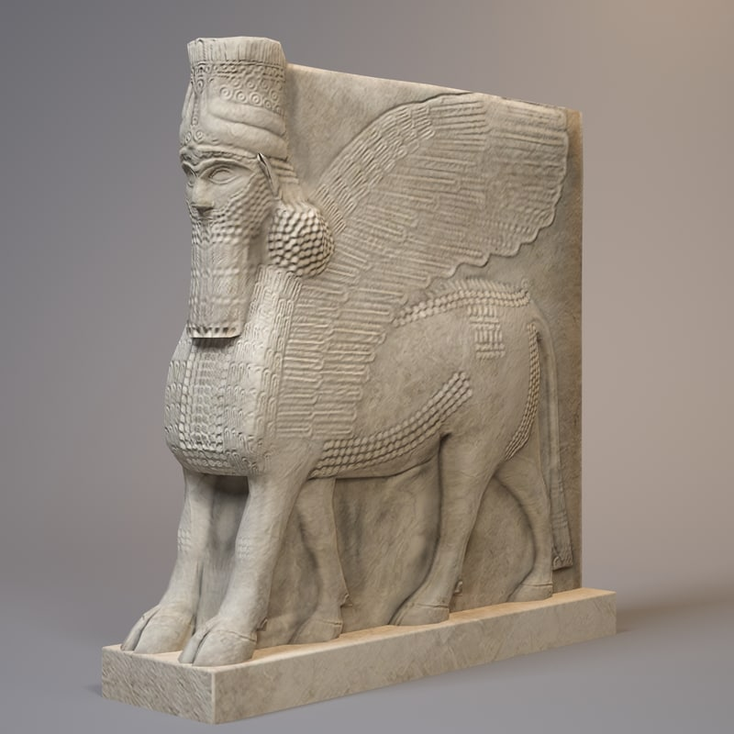

Slide 27
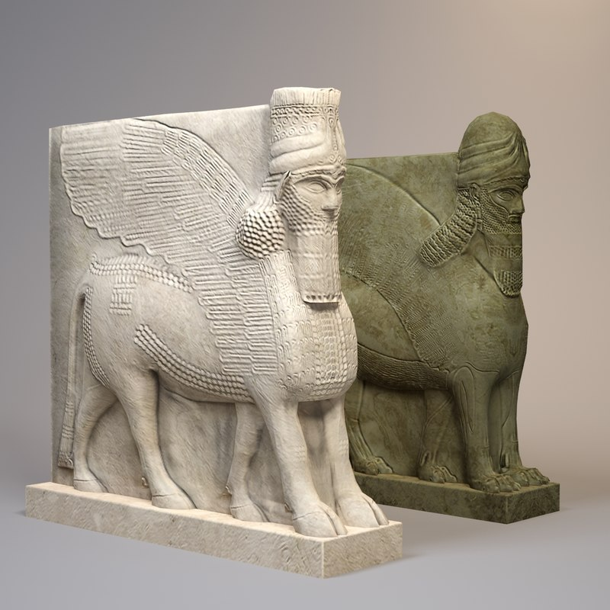

Slide 28
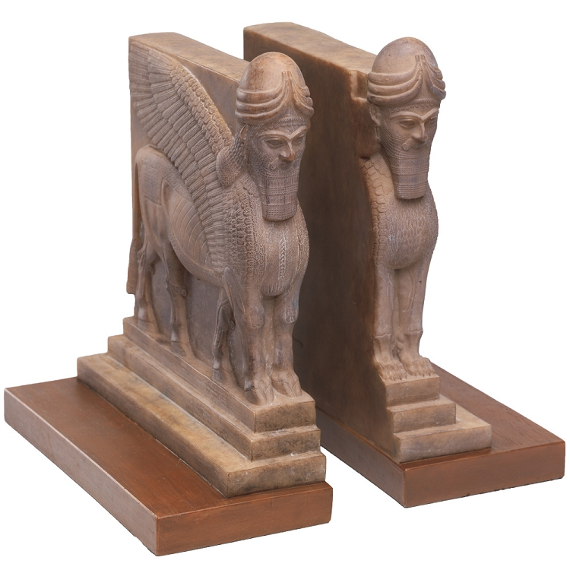

Slide 29
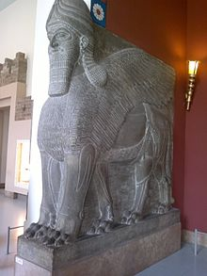
Lamassu con 5 zampe
( quando lo si guarda da lato )

Slide 30
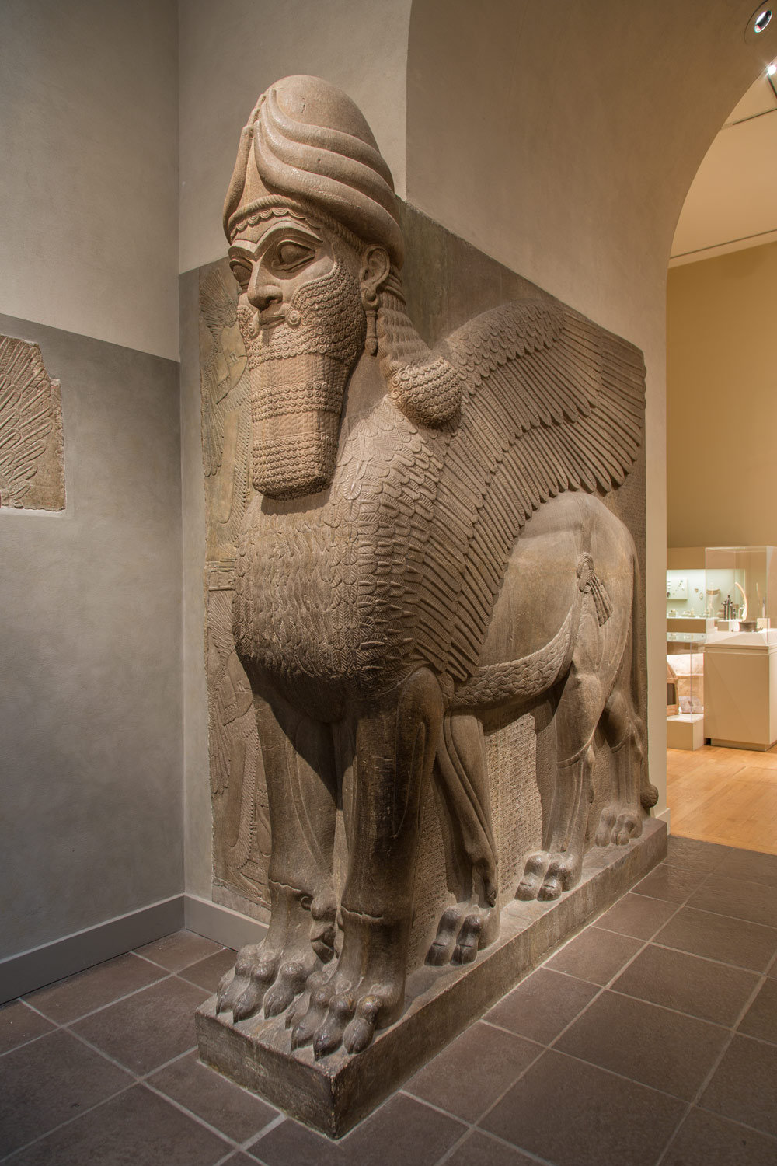

Slide 31
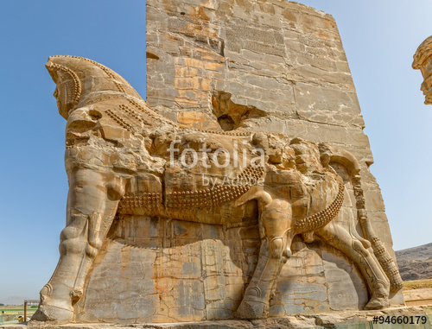

Slide 32
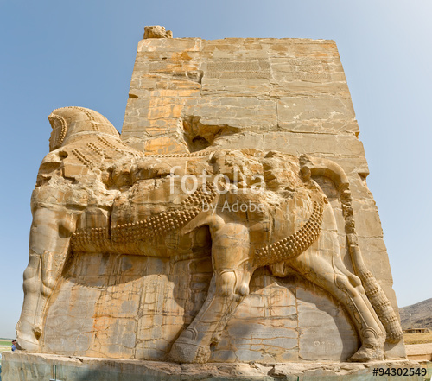

Slide 33
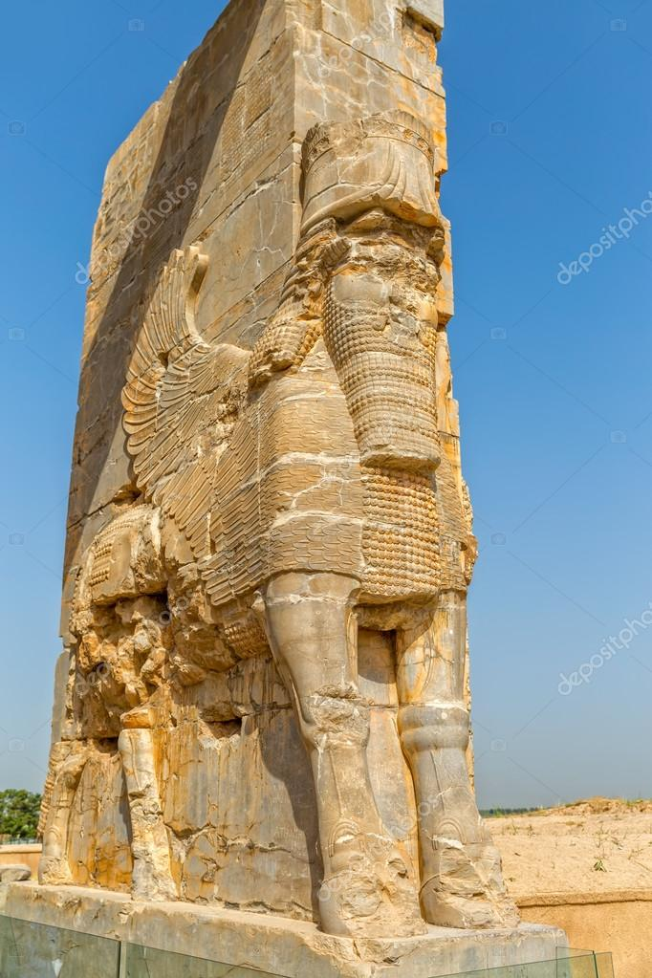

Slide 34
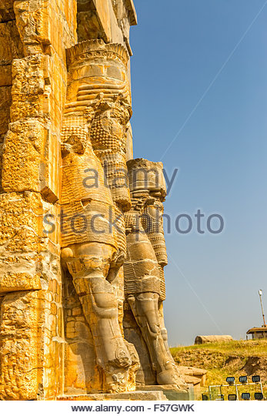

Slide 35
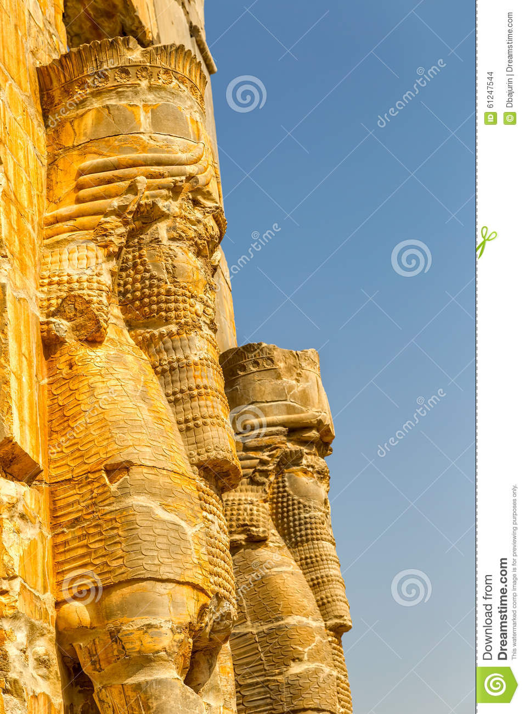

Slide 36
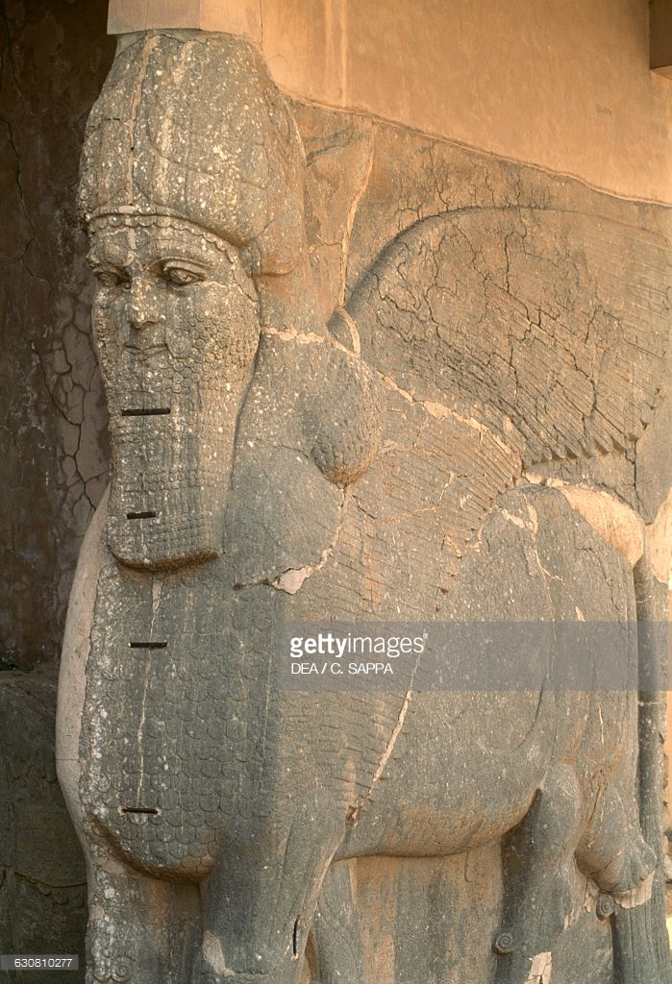

Slide 37
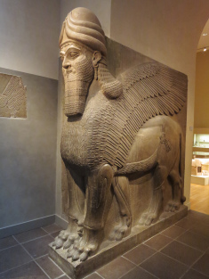

Slide 38
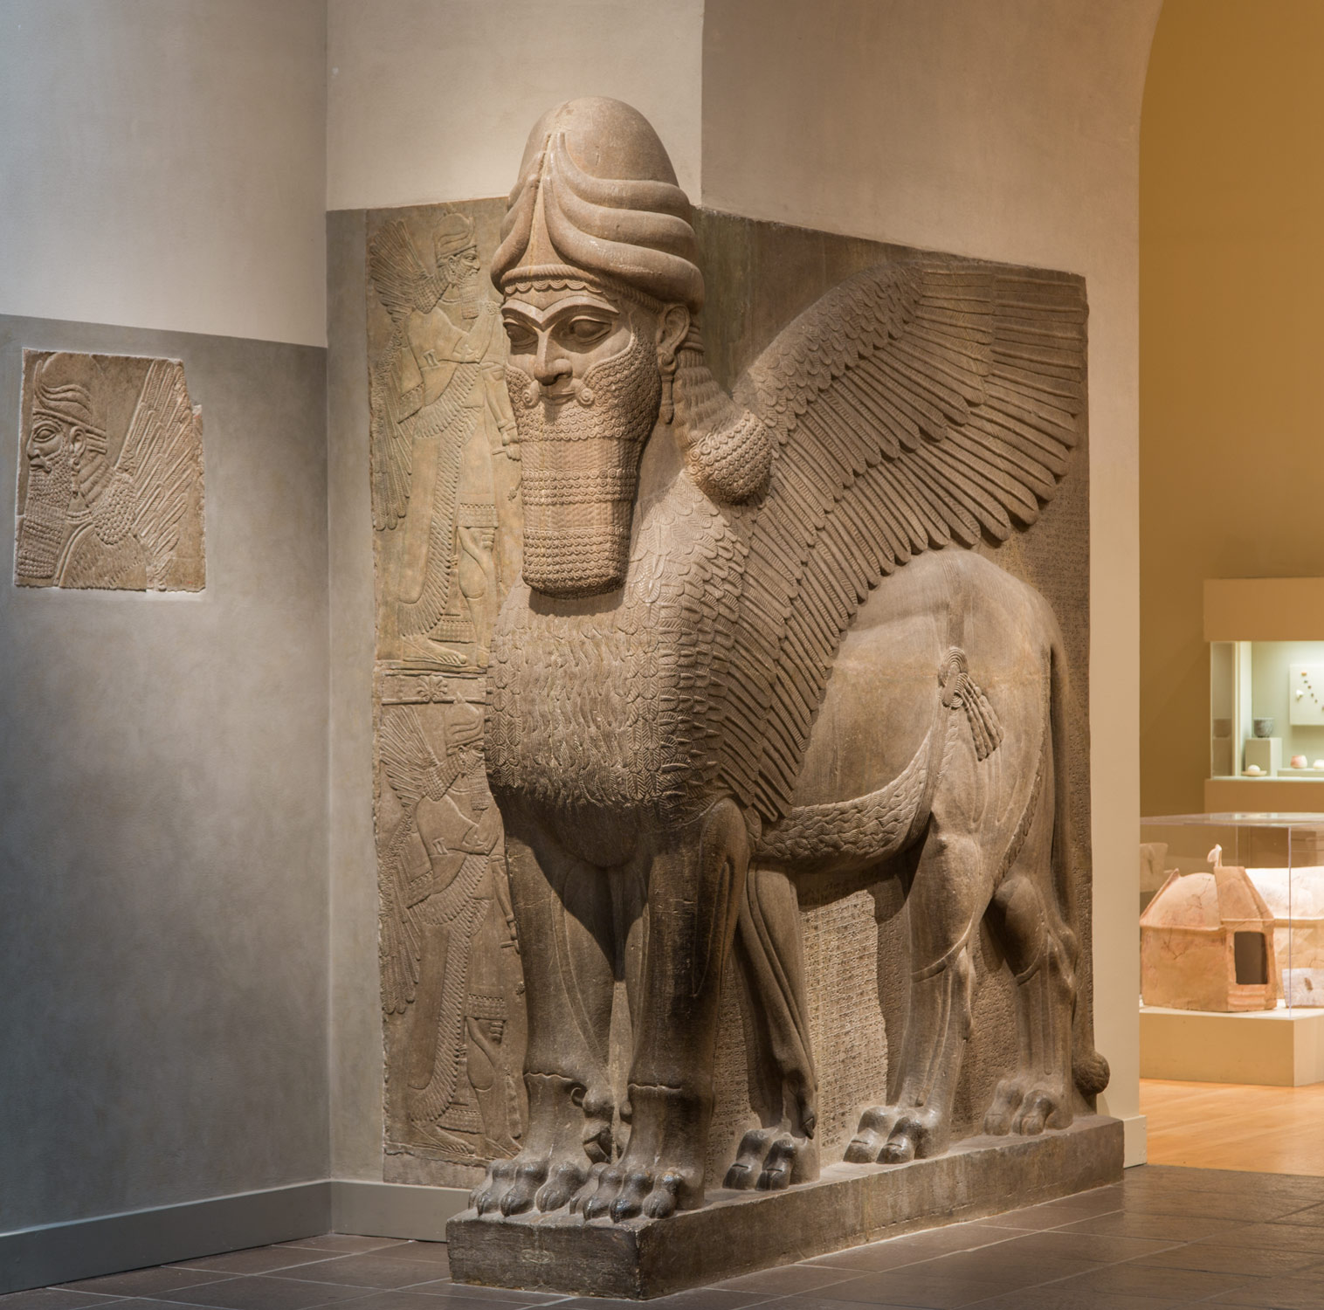

Slide 39
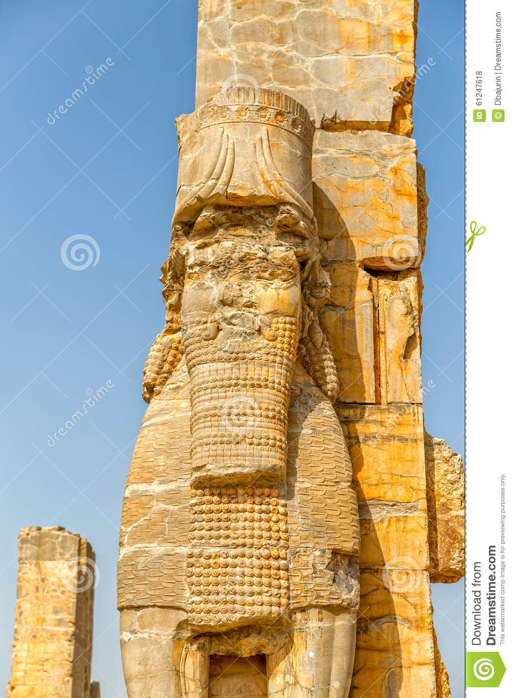

Slide 40
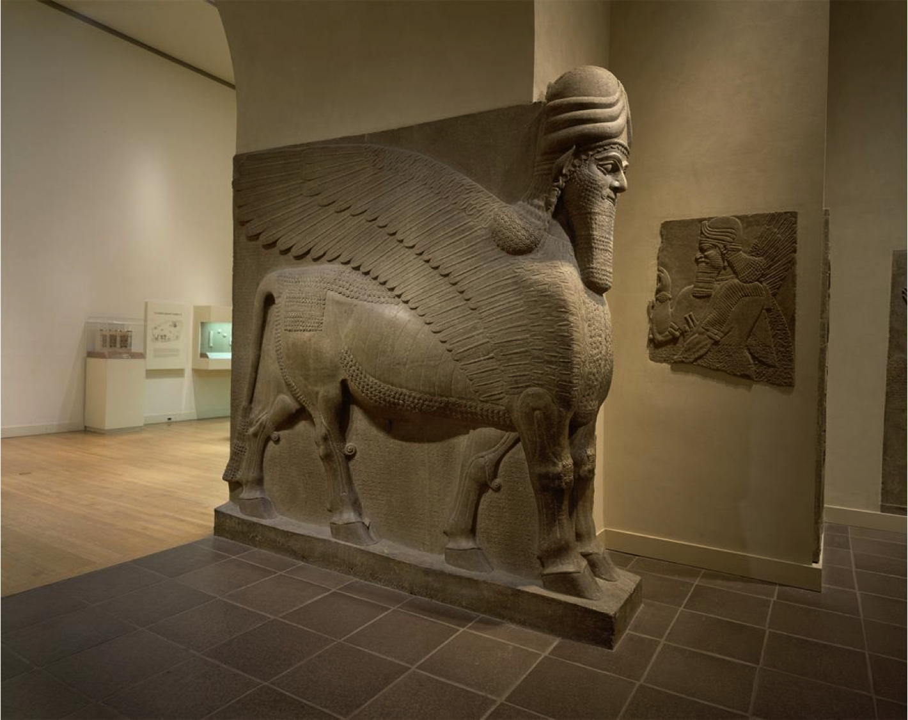

Slide 41
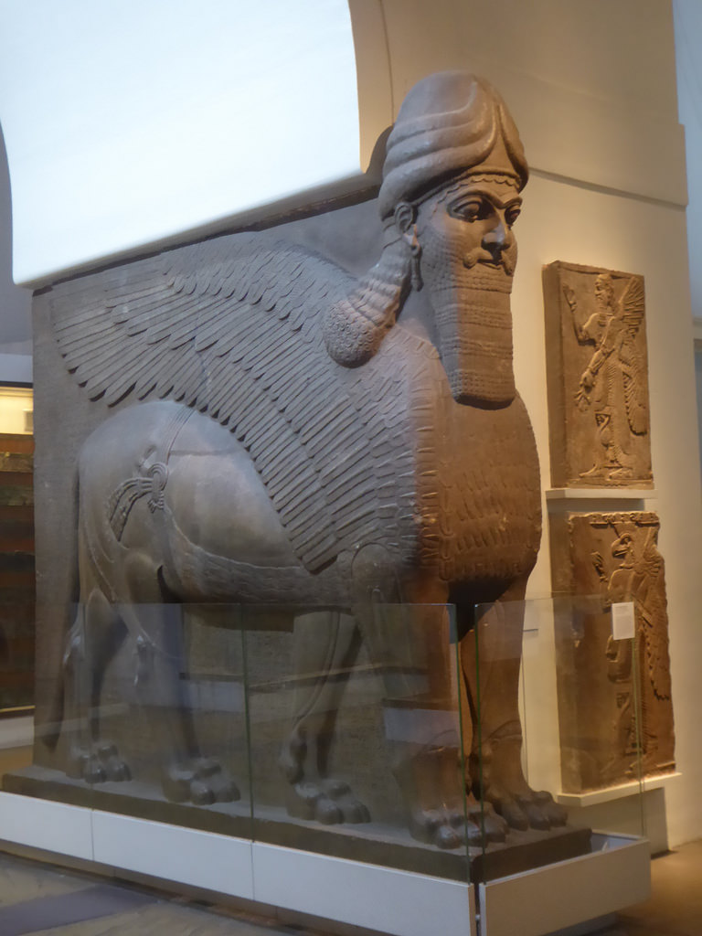

Slide 42
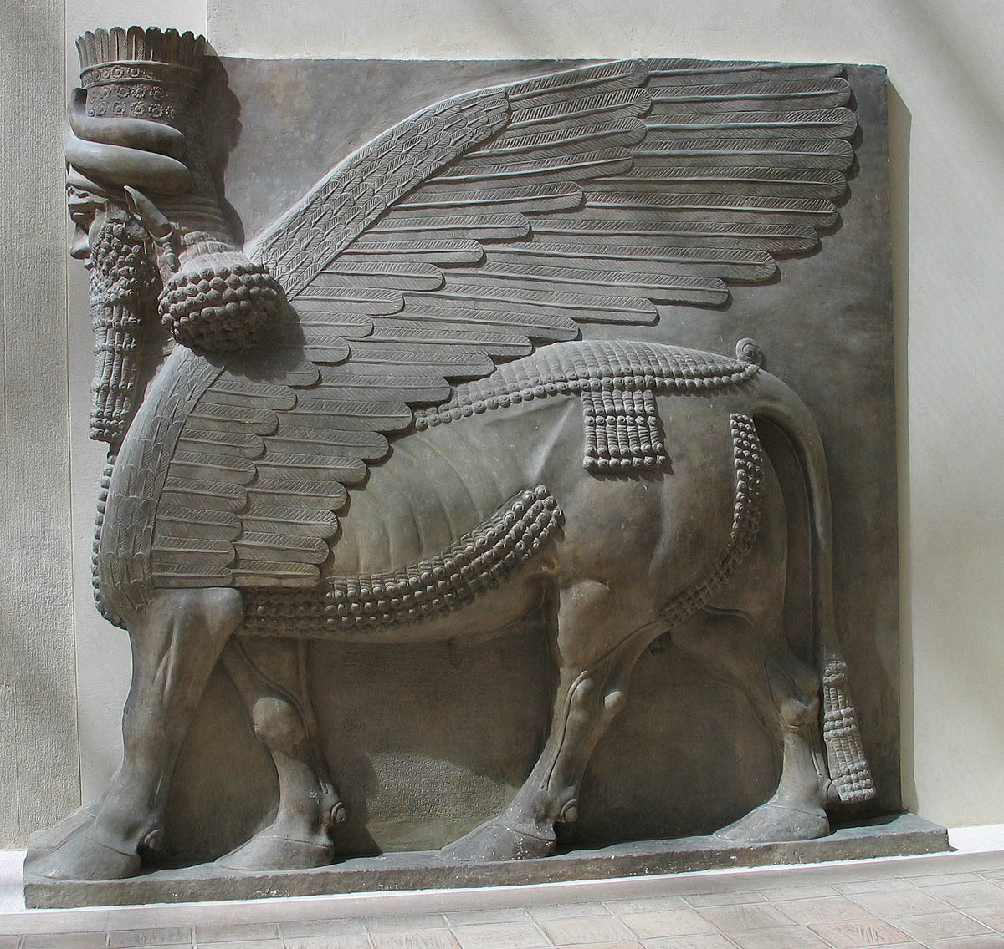

Slide 43
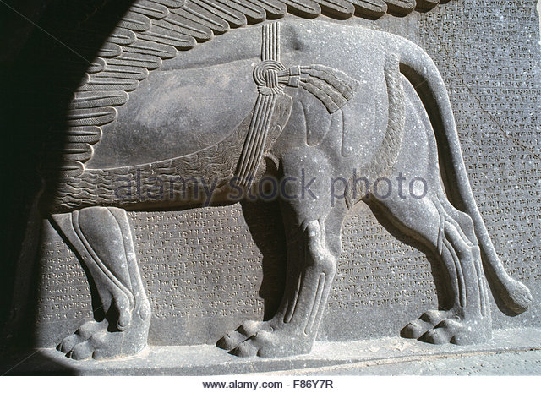

Slide 44
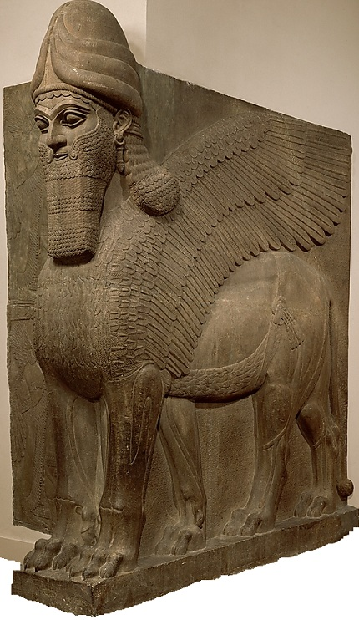

Slide 45
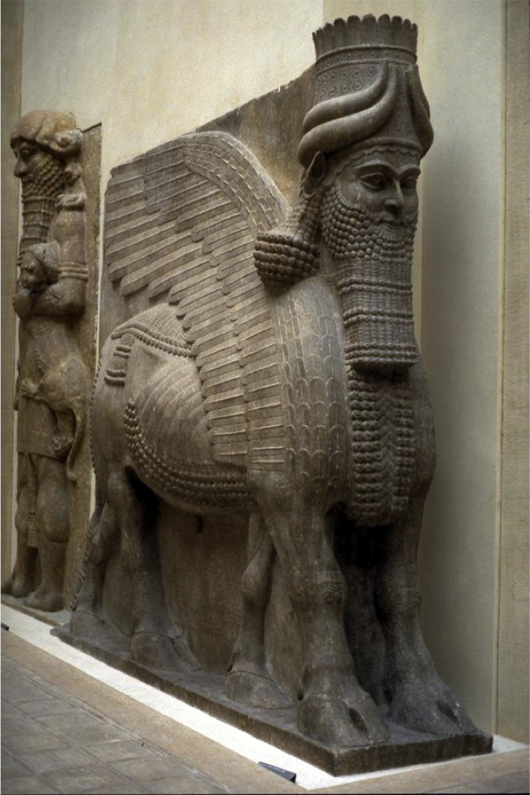

Slide 46
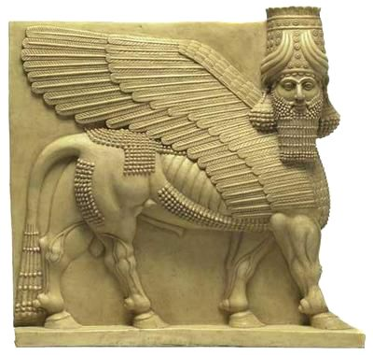

Slide 49


Slide 50
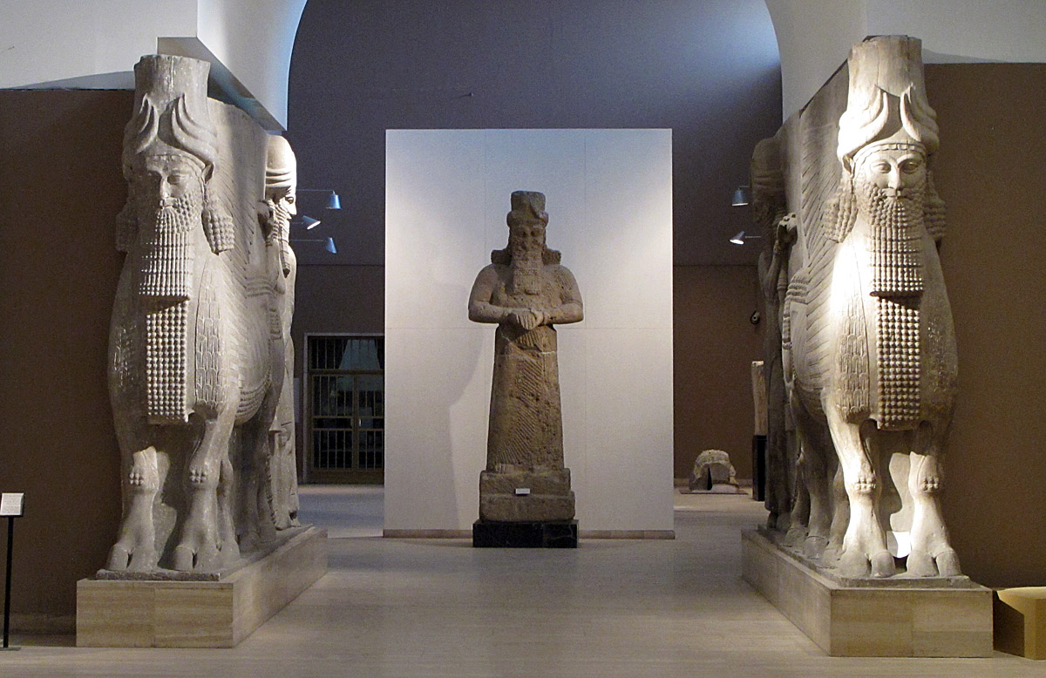

Slide 51
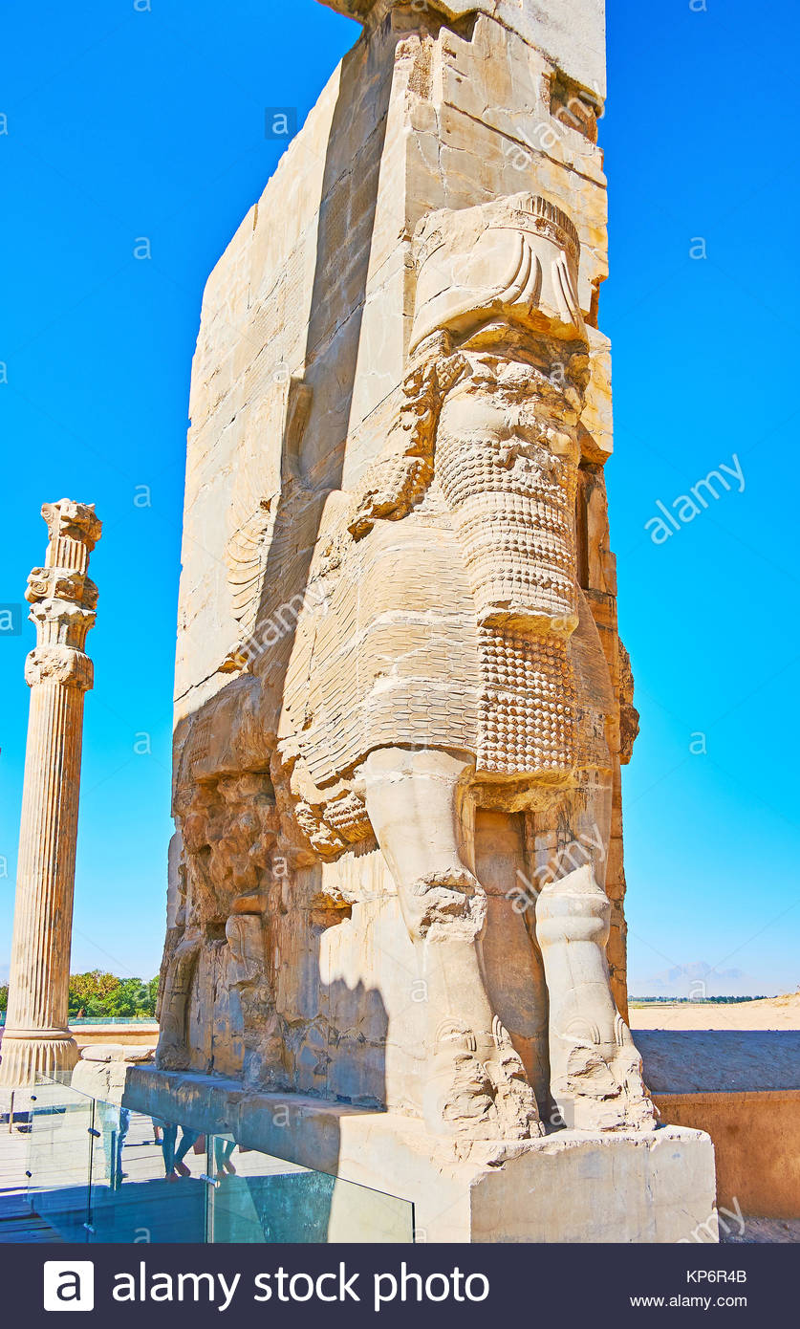

Slide 52
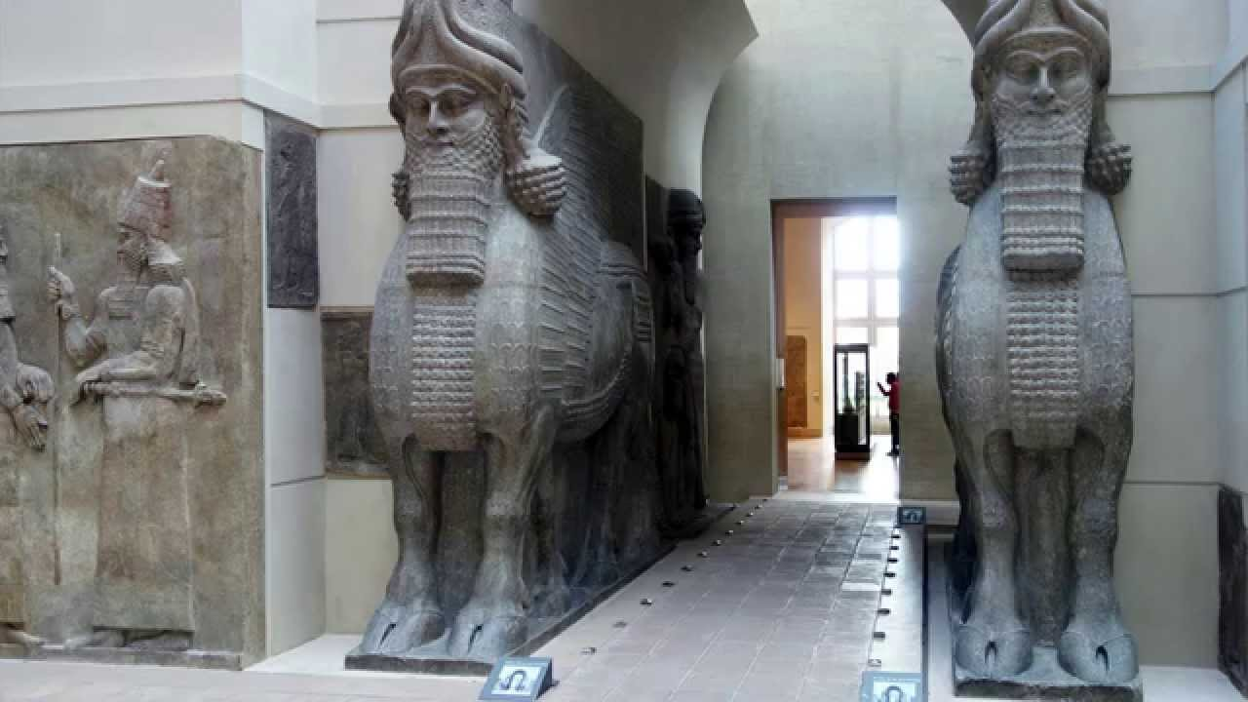

Slide 53
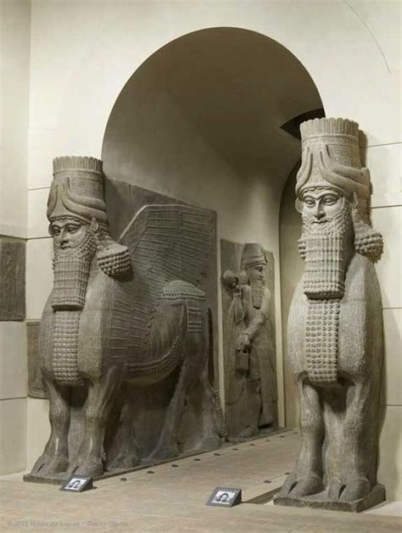

Slide 54

Lamassu dal palazzo di Khorsabad, Louvre (713-707 a.C. ca.) Visione frontale.

Slide 55

Lamassu, Porta di tutte le Nazioni, 490-480 a.C. ca., Persepoli, Iran.
Erano considerati spiriti benefici e protettivi e per questo venivano posti all'ingresso dei palazzi. Di questa figura mitica esistono varie rappresentazioni: per lo più era raffigurato come un mostro alato dal corpo di toro o leone e testa umana. Questo per identificare in esso la forza di un toro o di un leone, le ali di un angelo e la saggezza dell'uomo.

Slide 56


Slide 57

Lamassu di Nimrud prima del 2015.

Slide 58


Slide 59


Slide 60


Slide 61


Slide 62


Slide 63


Slide 64


Slide 65


Slide 66


Slide 67


Slide 68


Slide 69


Slide 70


Slide 71


Slide 72


Slide 73


Slide 74


Slide 75


Slide 76


Slide 77


Slide 78


Slide 79


Slide 80


Slide 81


Slide 82


Slide 83


Slide 84


Slide 85


Slide 86


Slide 87


Slide 88


Slide 89


Slide 90
Lamassu, Porta di tutte le Nazioni, 490-480 a.C. ca., Persepoli, Iran.
Erano considerati spiriti benefici e protettivi e per questo venivano posti all'ingresso dei palazzi. Di questa figura mitica esistono varie rappresentazioni: per lo più era raffigurato come un mostro alato dal corpo di toro o leone e testa umana. Questo per identificare in esso la forza di un toro o di un leone, le ali di un angelo e la saggezza dell'uomo.

Slide 91


Slide 92


Slide 93


Slide 94
Lamassu di Nimrud prima del 2015.

Slide 96


Slide 97


Slide 98


